Slide 1
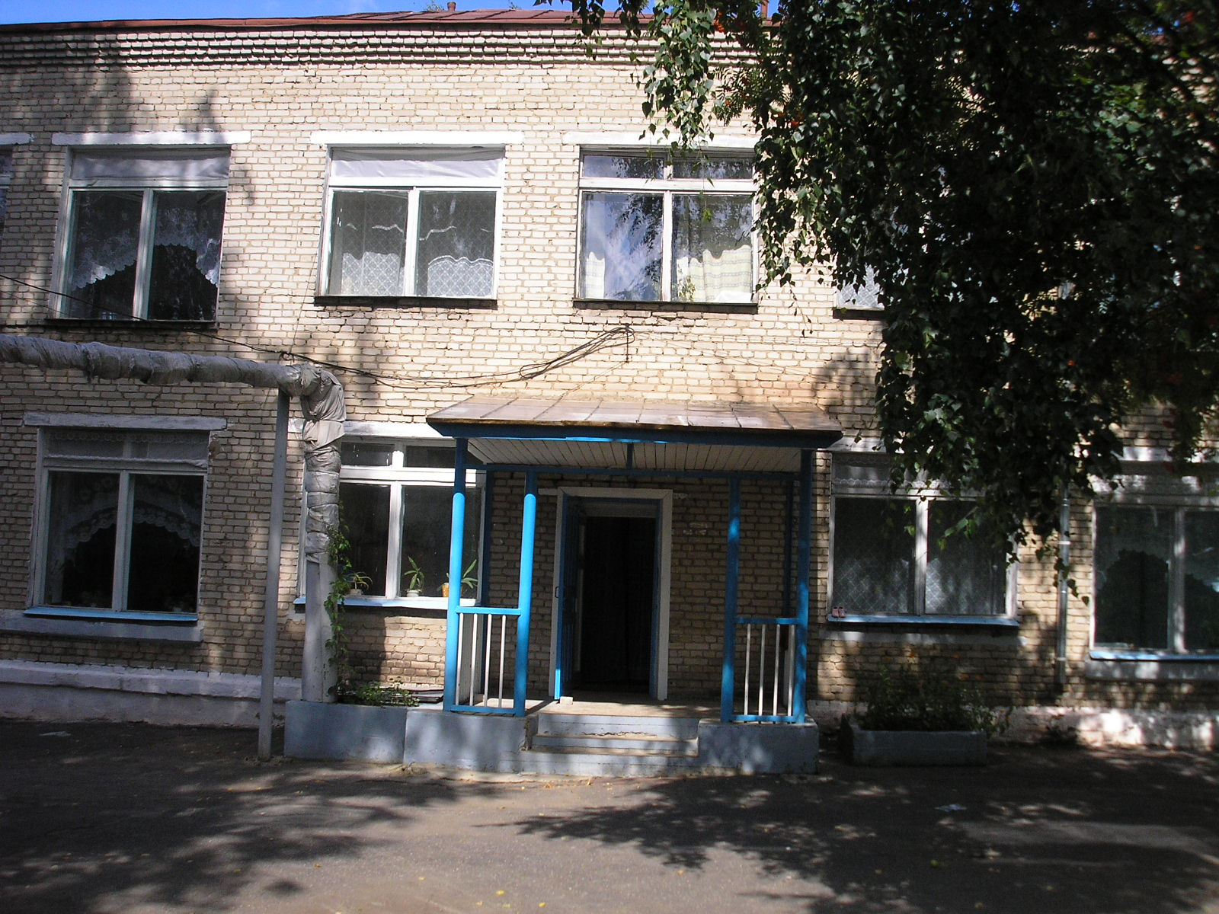
Взаимодействие ДОО и семьи по созданию условий для духовно-нравственного воспитания детей дошкольного возраста.
Муниципальное бюджетное дошкольное образовательное учреждение
детский сад №2 «Вишенка» п.Ставрово
Воспитатель: Ткачева И.Е.

Slide 2
Актуальность
В настоящее время современное российское общество остро переживает кризис духовно-нравственных идеалов. И самая большая опасность, подстерегающая наше общество сегодня – в разрушении личности. Ныне материальные ценности доминируют над духовными, поэтому у детей искажены представления о доброте, милосердии, великодушии, справедливости, гражданственности и патриотизме.
Основой духовно-нравственного воспитания является духовная культура общества, семьи и образовательного учреждения , где живёт ребёнок и где происходит его становление и развитие. Тот дух, который царит в семье и в детском саду, которым живут родители и воспитатели - люди, составляющие ближайшее социальное окружение ребёнка, оказывается определяющим в формировании внутреннего мира ребёнка .
. Положительных результатов в воспитании ребёнка можно достичь благодаря согласованным действиям воспитателя и семьи, развитию интереса родителей к вопросам воспитания.

Slide 3
В условиях перехода на ФГОС дошкольного образования, определены основные задачи духовно-нравственного воспитания детей дошкольного возраста:
формирование начал патриотизма и гражданственности;
формирование гуманного отношения к людям и окружающей природе;
формирование духовно-нравственного отношения и чувства сопричастности к культурному наследию своего народа;
уважение к своей нации;
понимание своих национальных особенностей;
формирование чувства собственного достоинства как представителя своего народа;
уважение к представителям других национальностей;
формирование положительных, доброжелательных, коллективных взаимоотношений;
воспитание уважительного отношения к труду.

Slide 4
Взаимодействие ДОО и семьи по созданию условий для духовно-нравственного воспитания детей дошкольного возраста
Вовлечение родителей в образовательную деятельность
Родительские собрания
Фотовыставки
Участие родителей в проектной деятельности
Экран добрых дел родителей
Вернисаж совместного творчества родителей и детей

Slide 5
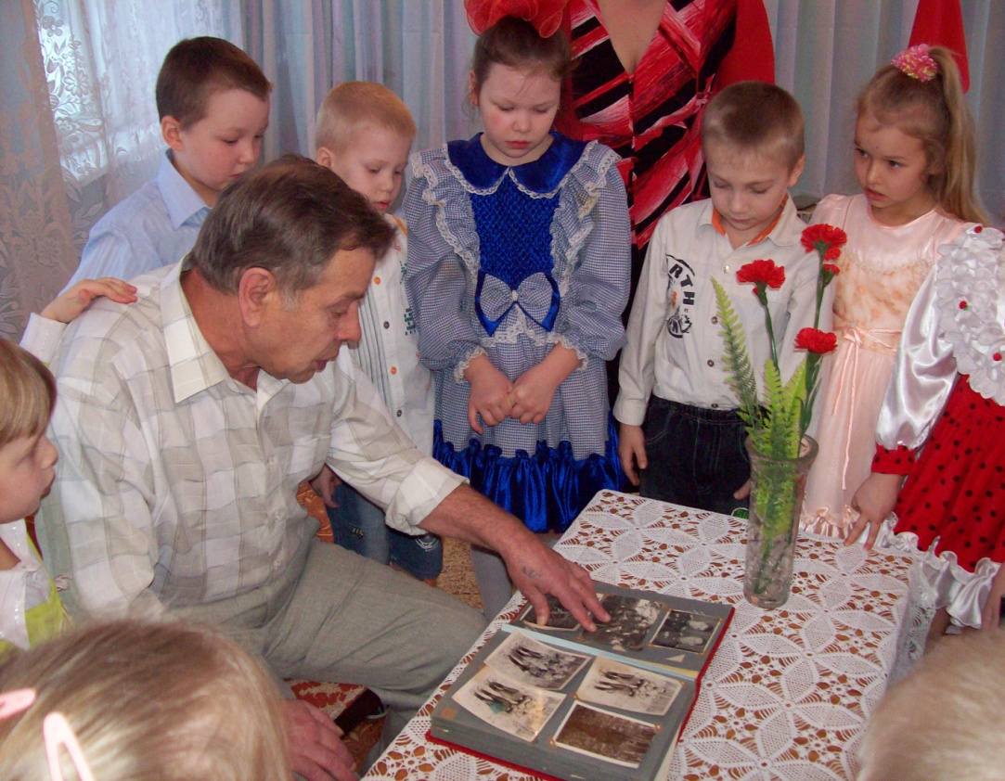
Основные направления и ценностные основы духовно-нравственного развития:
Формирование начал гражданственности и патриотизма
Занятие
«Армия- защитница Отечества»
По страницам
Армейского альбома дедушки
Сегодняшние дошкольники – будущее нашей страны. Их завтрашний уровень духовно – нравственного сознания, патриотической гордости закладывается сейчас. Формирование духовности невозможно без воспитания любви к Отечеству, без знания истории своей страны, традиций народа.

Slide 6
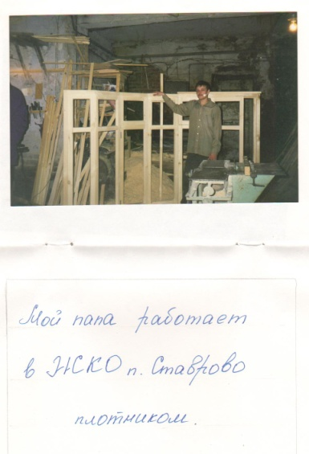
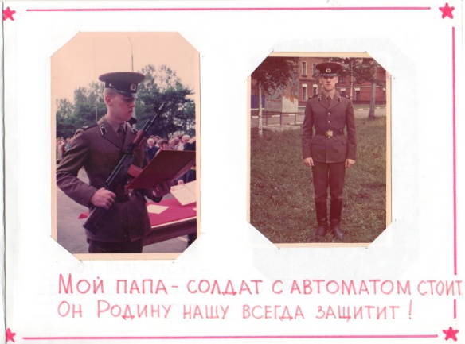


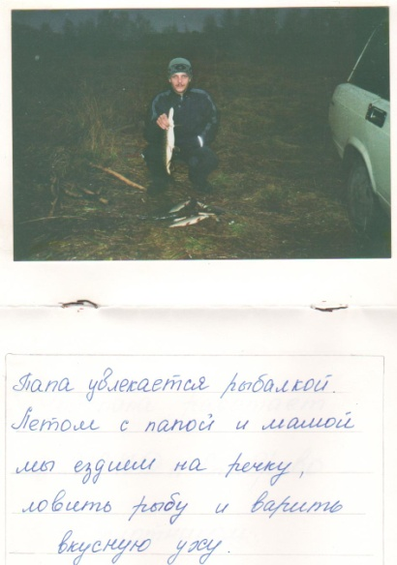
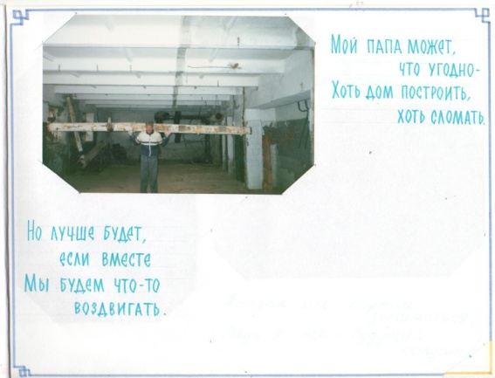
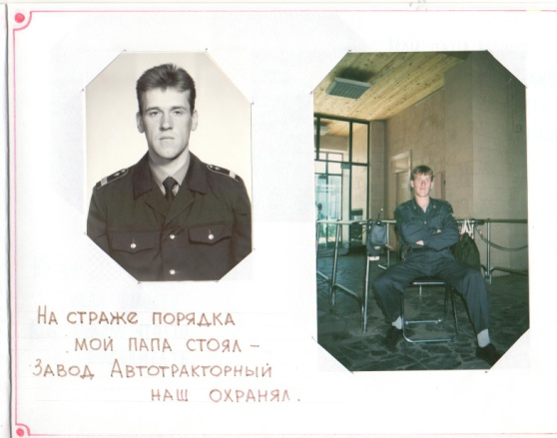
Оформление мини альбома « Мой папа»
Основными и обязательными условиями формирования нравственной личности является: формирование у воспитанника морального сознания, долга, чести и достоинства, уважения к труду, патриотических чувств и убеждений, воспитание чувства почтения и любви к родителям

Slide 7
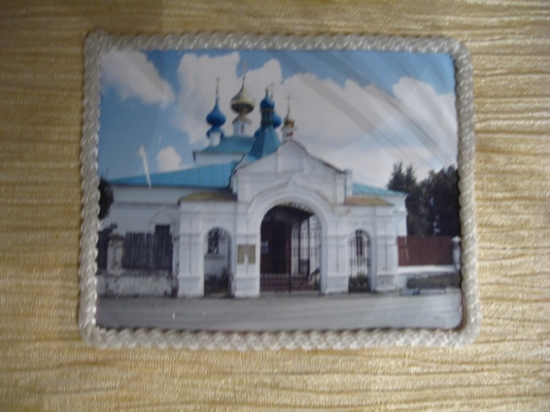
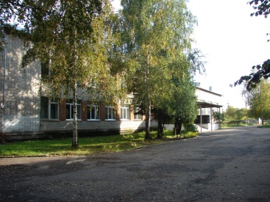
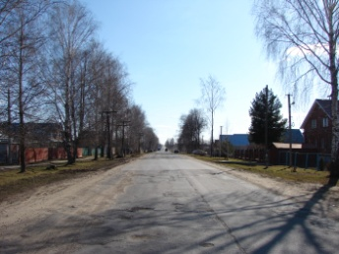
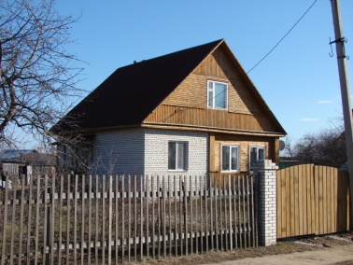
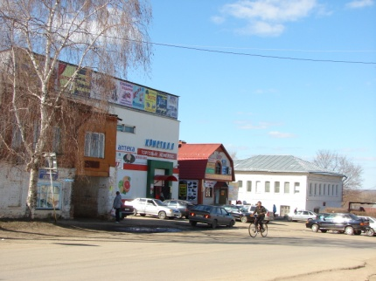

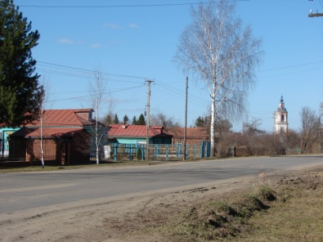
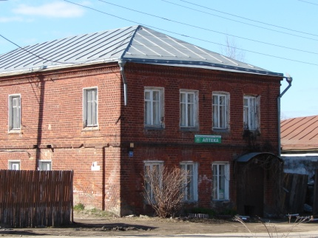
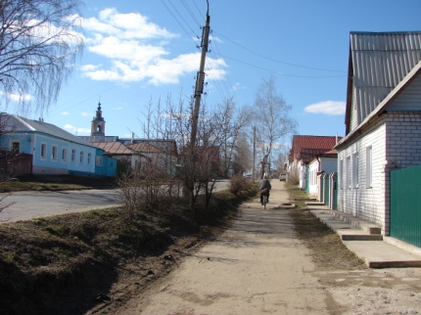
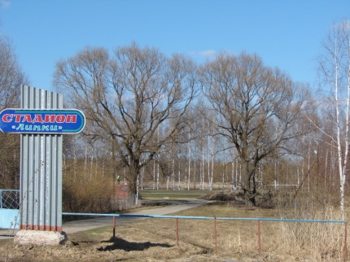
Фотовыставка «Мой поселок»
Родители и дети собирают фотографии, оформляем альбом
Чтобы пробудить у дошкольника духовные чувства, необходимо знакомить детей с достопримечательностями своего поселка, рассказывать им о природе, о тех местах, где он родился и живет.

Slide 8
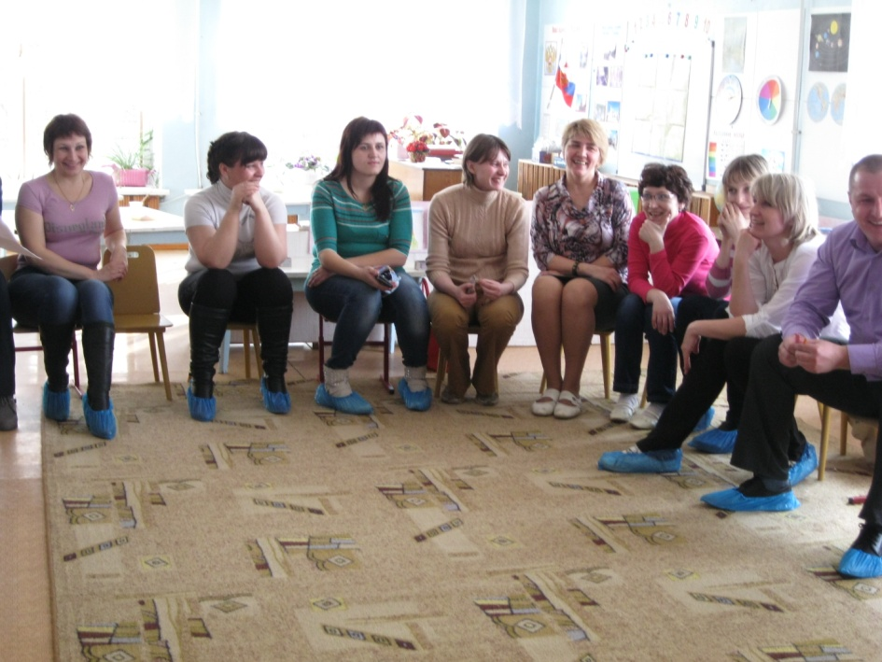
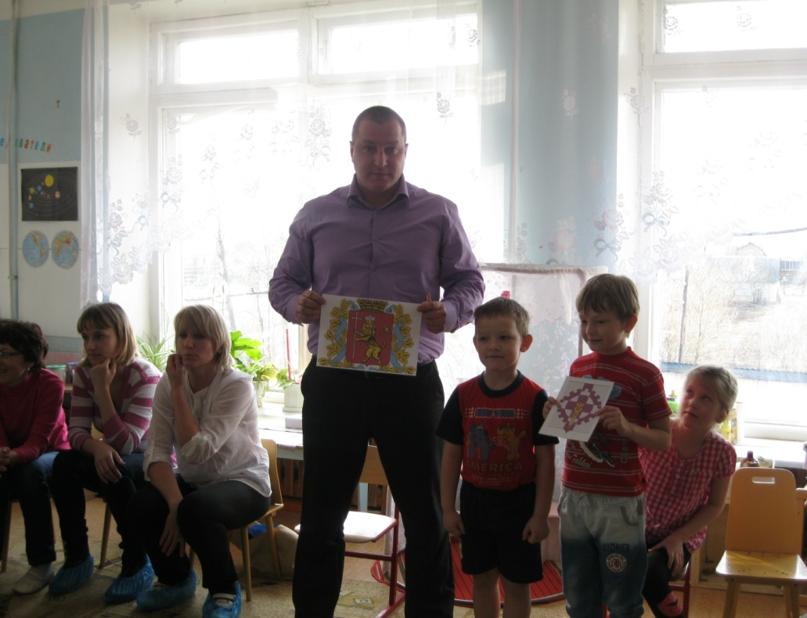
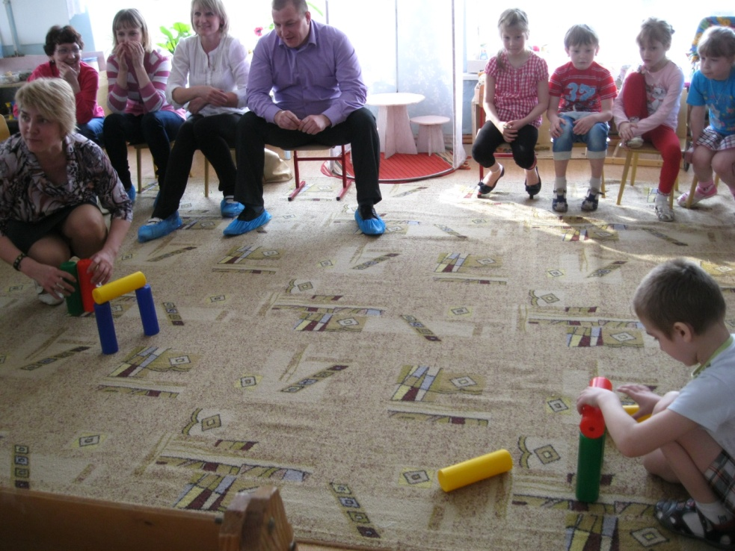
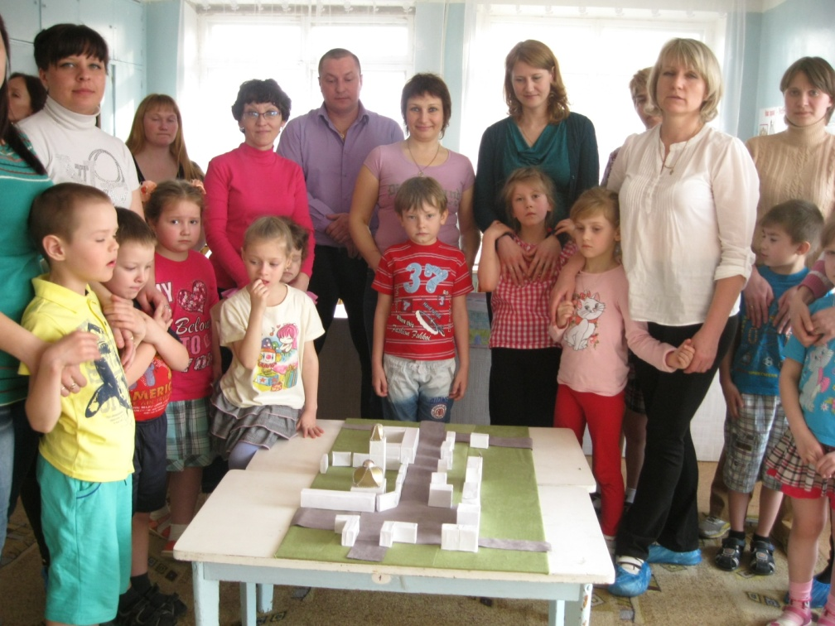
Участие родителей в проектной деятельности
«Край мой – капелька России»
Игра – викторина
«Знатоки Владимирского края»

Slide 9
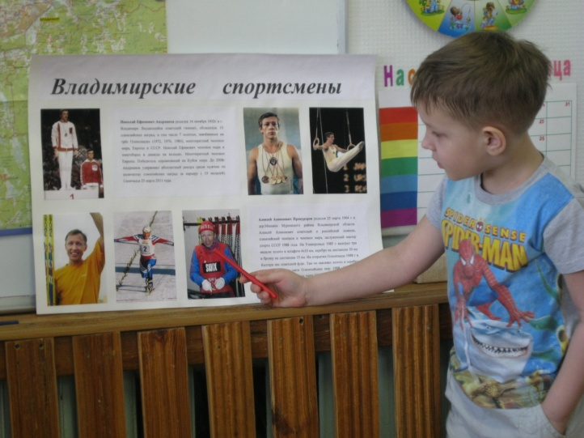
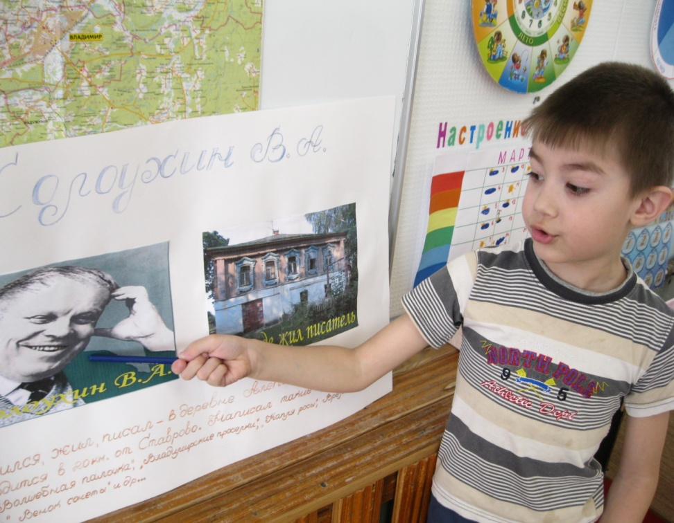
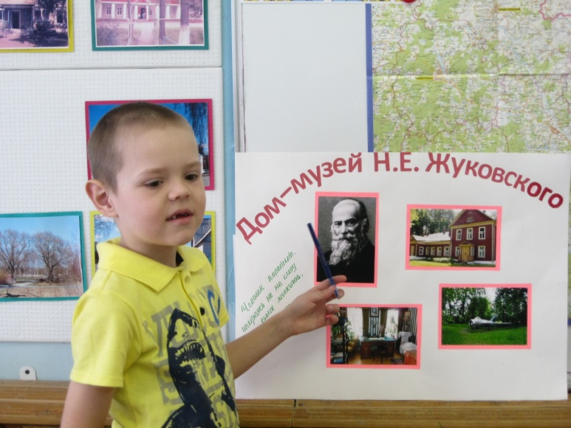
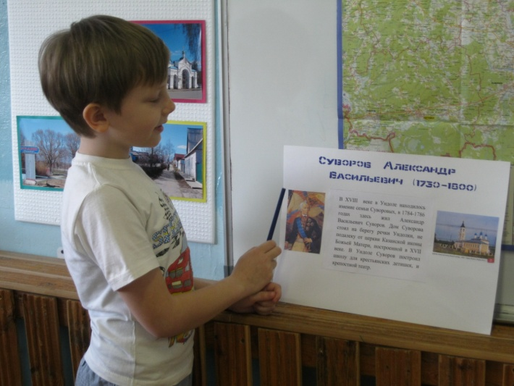
«Домашнее задание»:
Оформление газет и составление рассказов по теме:
«Они прославили наш край»

Slide 10
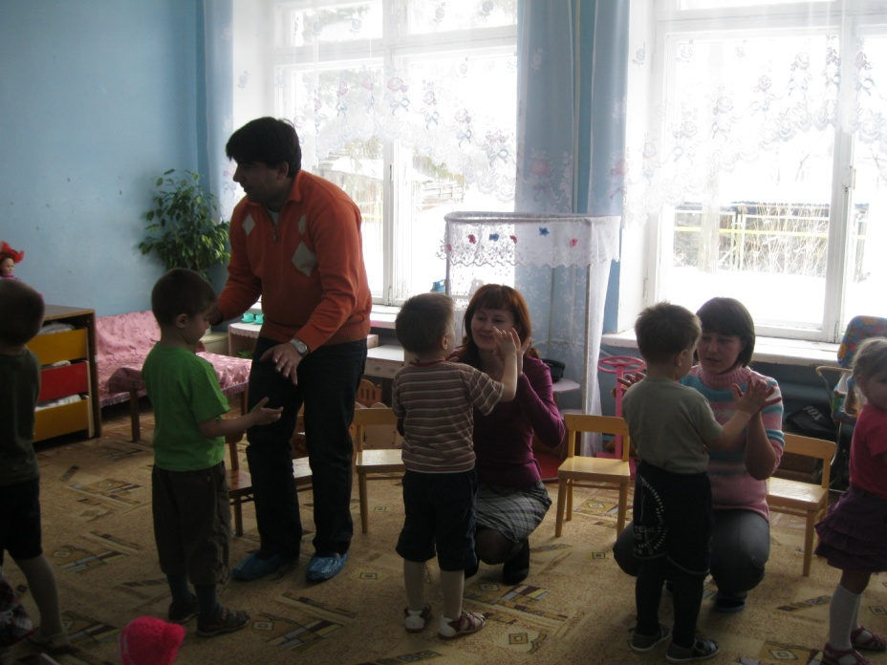
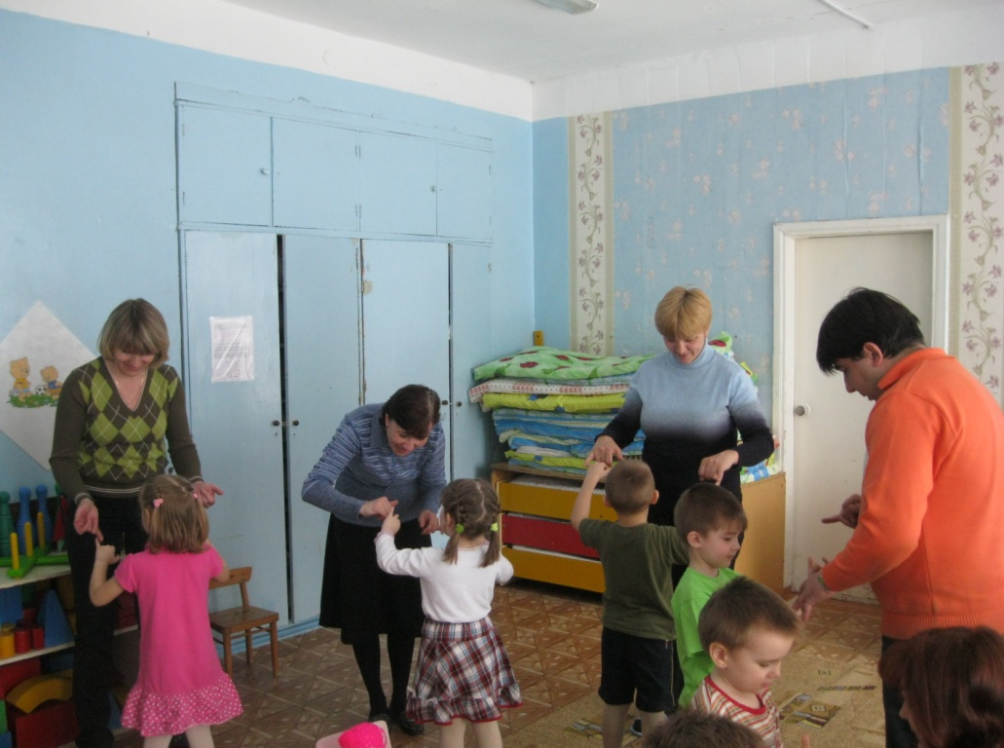
Основные направления и ценностные основы духовно-нравственного развития :
Воспитание нравственных чувств и этического сознания
Родительское собрание «Дружные ладошки»
Чтобы духовно-нравственное воспитание ребенка не потеряло свой смысл, нужно начать любить своих детей и уделять им достаточное внимание.

Slide 11
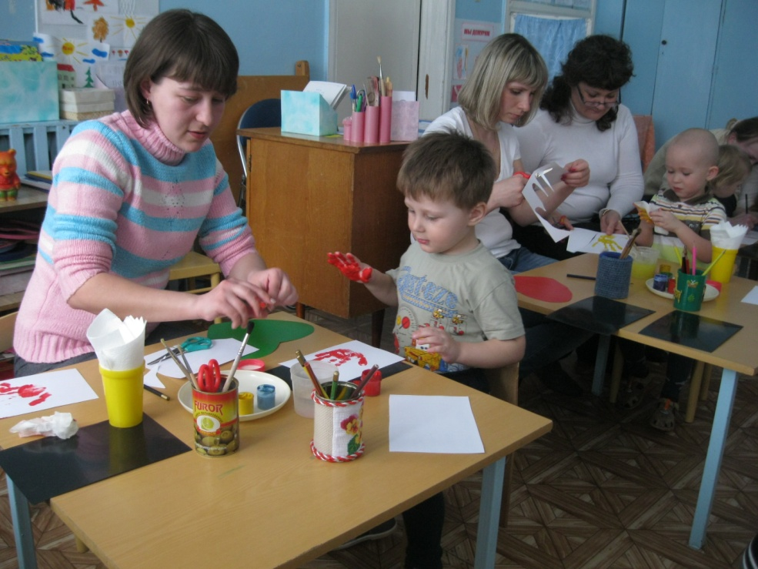
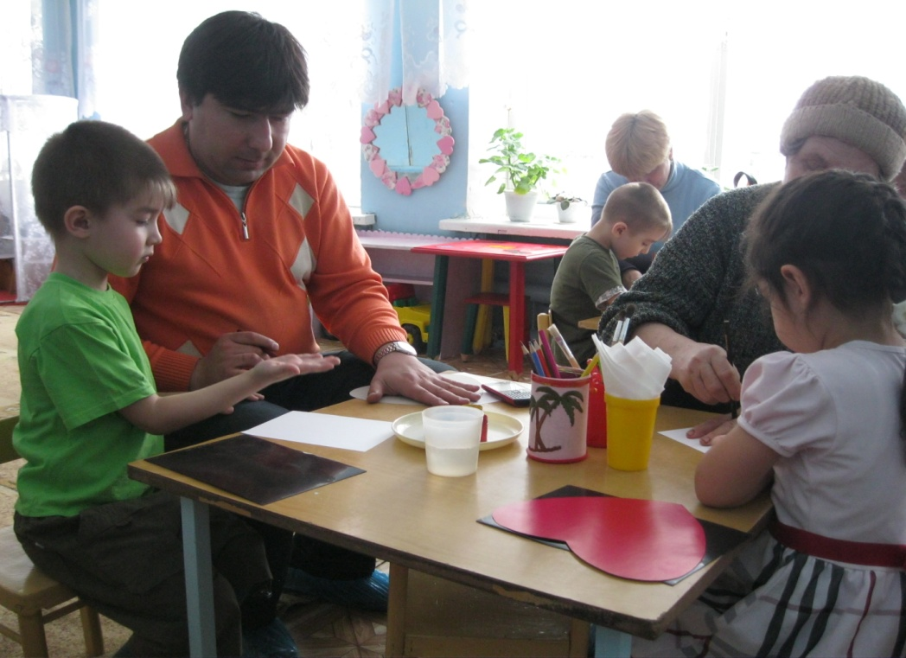
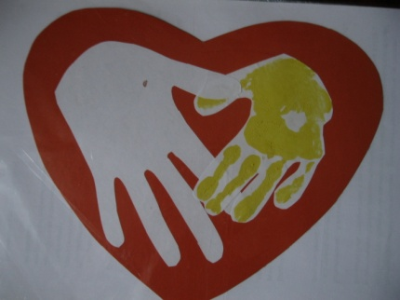
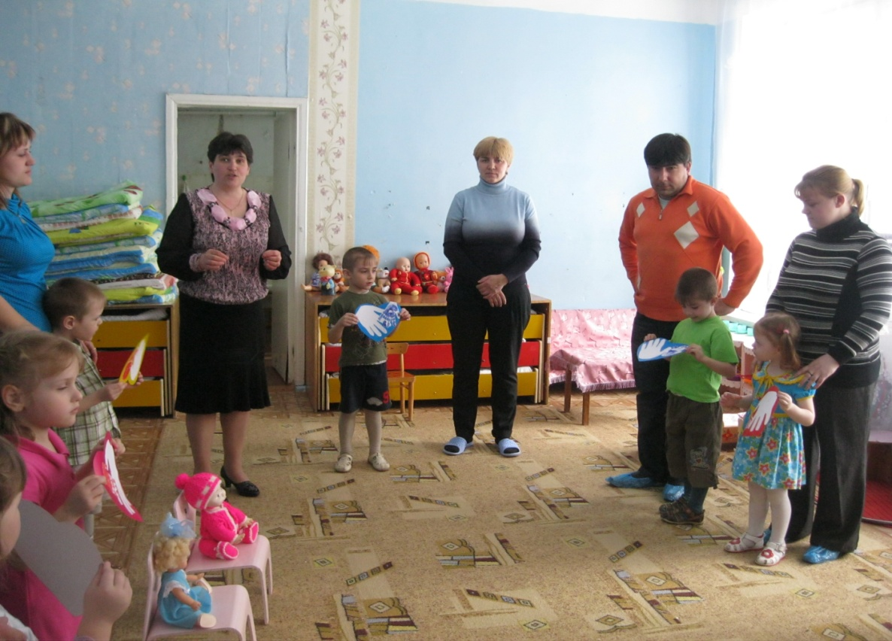
Нежные, маленькие, теплые, уставшие ладошки малыша. Как еще много им предстоит трудиться, чтобы стать умелыми. Как хорошо, когда рядом есть большие добрые ладони взрослого, которые приласкают, помогут, возьмут ладони малыша в свои.

Slide 12

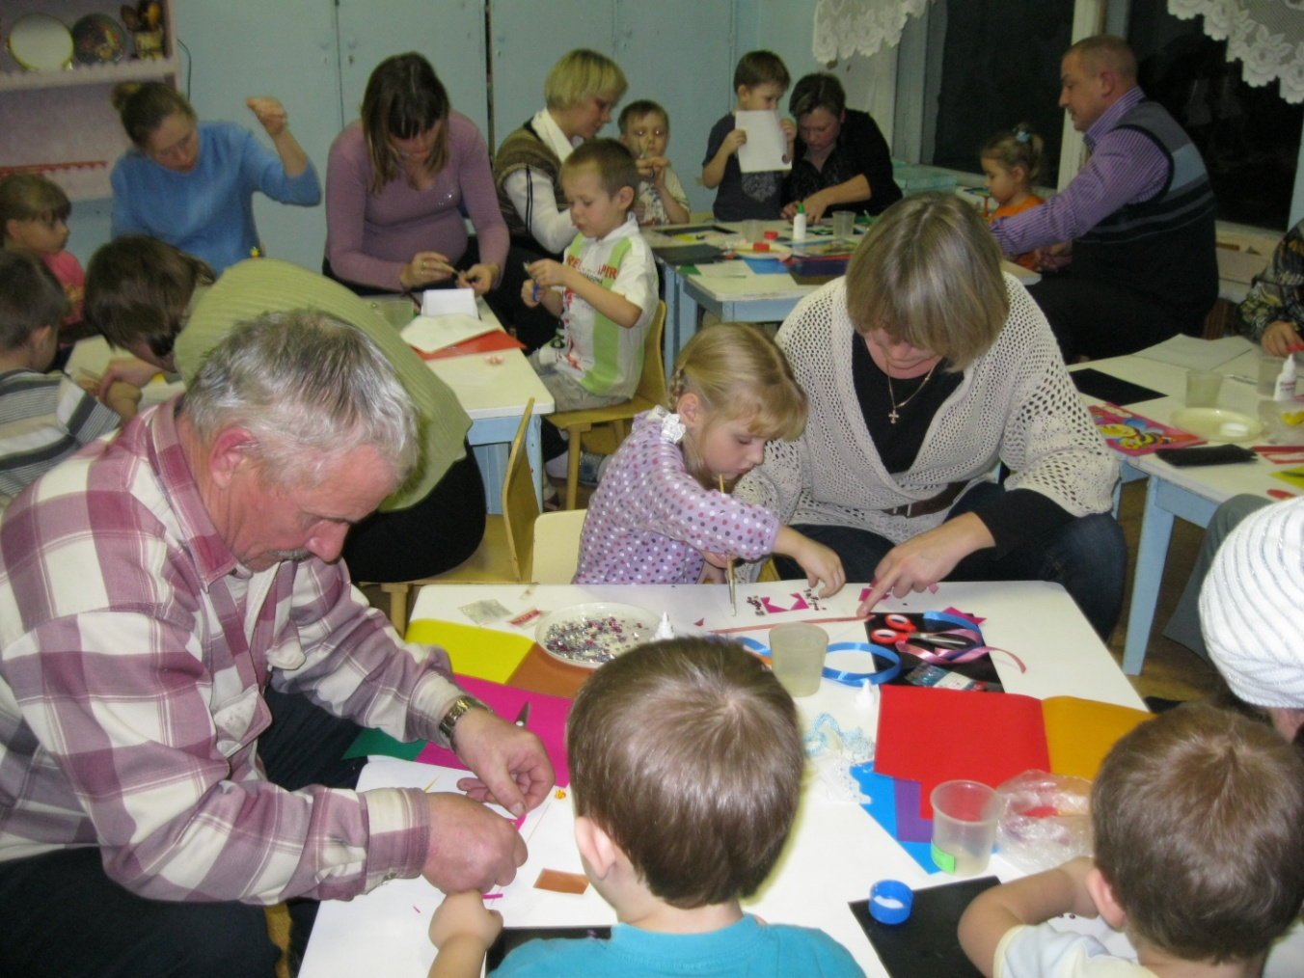
Родительское собрание «Город Добра»

Slide 13
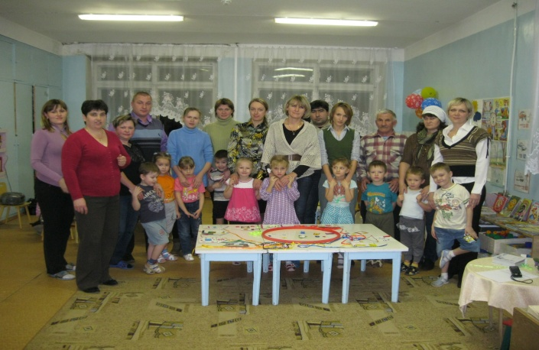
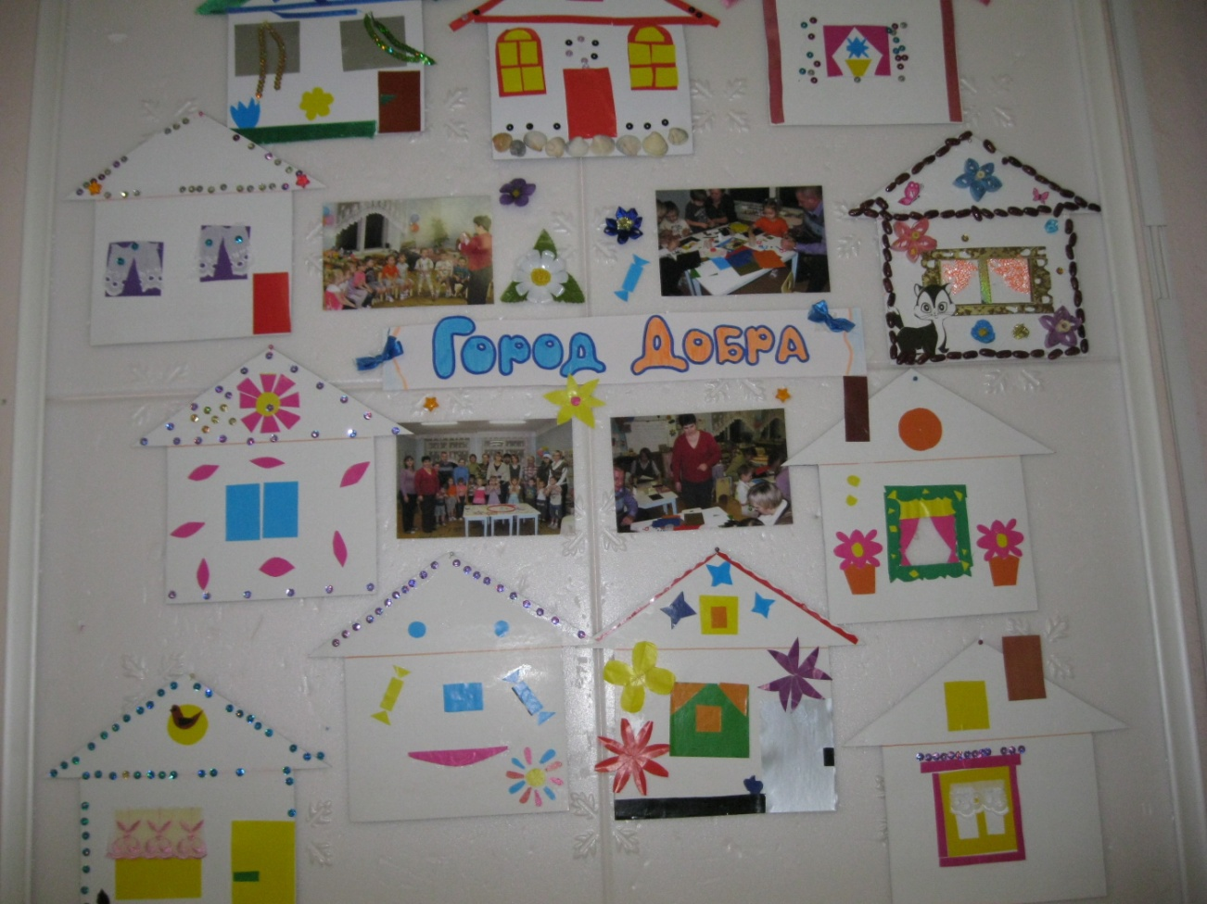
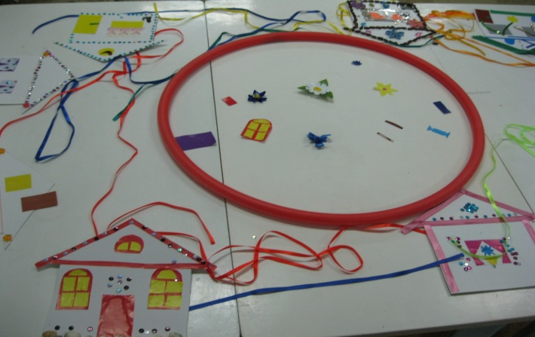
«Если добрые чувства не воспитаны в детстве, их никогда не воспитаешь, потому что это подлинно человеческое утверждается в душе одновременно с познанием первых и важнейших истин, одновременно с переживанием и чувствованием тончайших оттенков родного слова. В детстве человек должен пройти эмоциональную школу — школу воспитания добрых чувств».
В.А. Сухомлинский

Slide 14
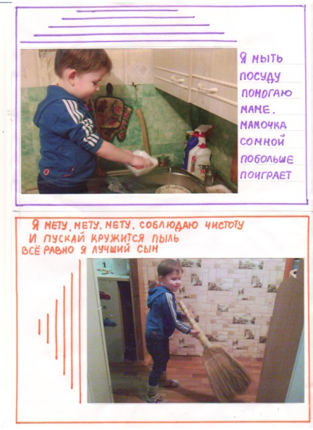

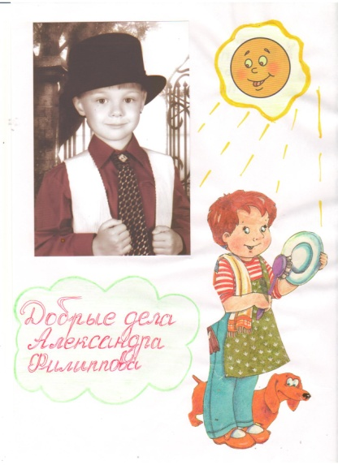
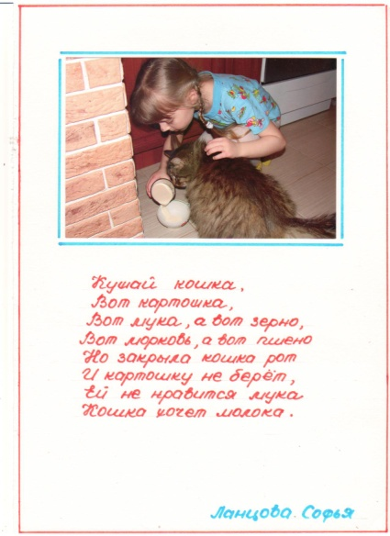
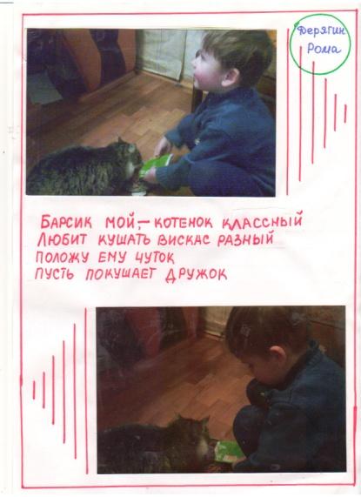
Участие родителей в проектной деятельности
«Неделя добра»
Книга « Добрых дел»
Родители и дети дома оформляли странички в книгу «Добрых дел» о добрых делах детей

Slide 15
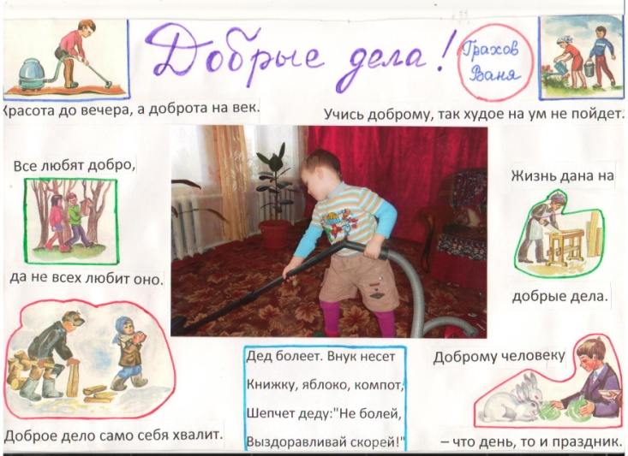

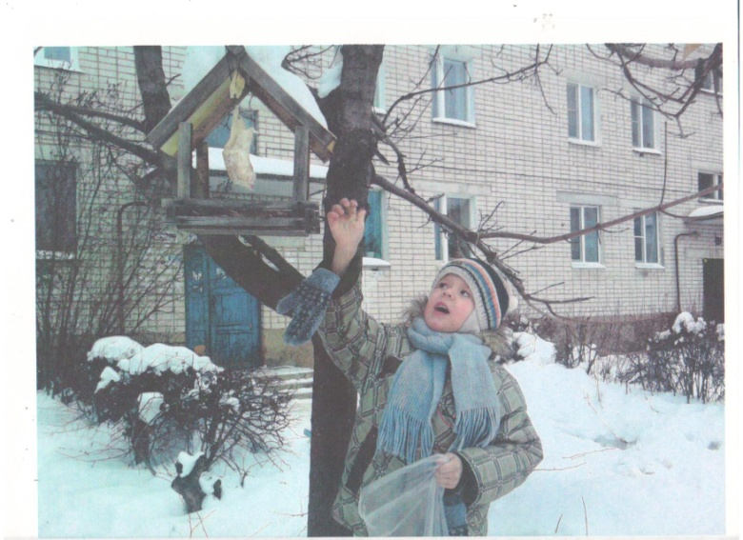
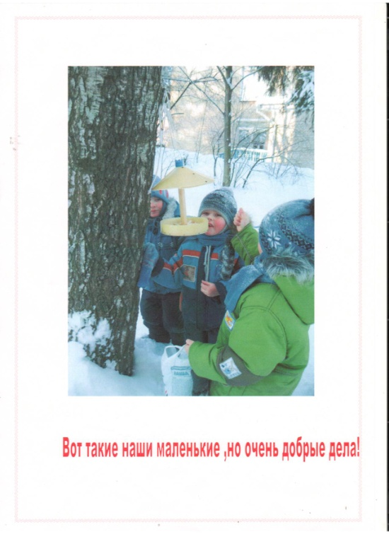
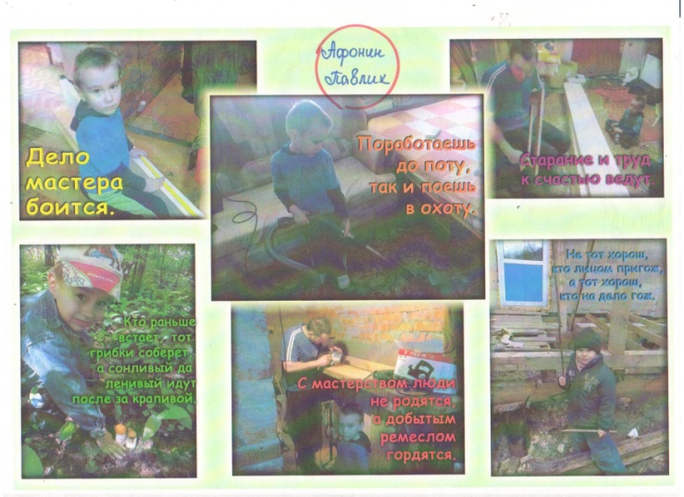
Эффективным и доступным для детей дошкольного возраста средством воспитания духовно-нравственных качеств является устное народное творчество.
Оформляя страничку добрых дел, родители знакомили детей с пословицами.

Slide 16
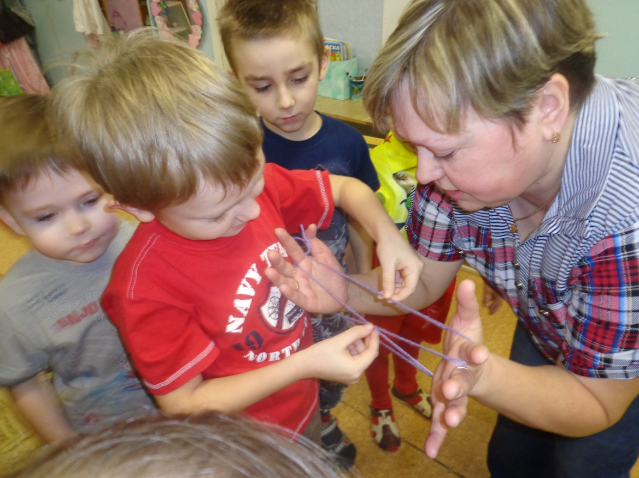
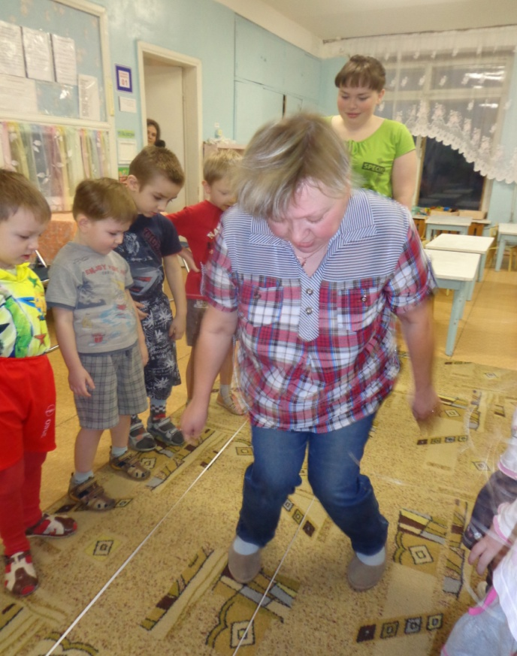
Основные направления и ценностные основы духовно-нравственного развития:
формирование духовно-нравственного отношения и чувства сопричастности к культурному наследию своего народа;
Участие родителей в неделе«Игры и игрушки»

Slide 17
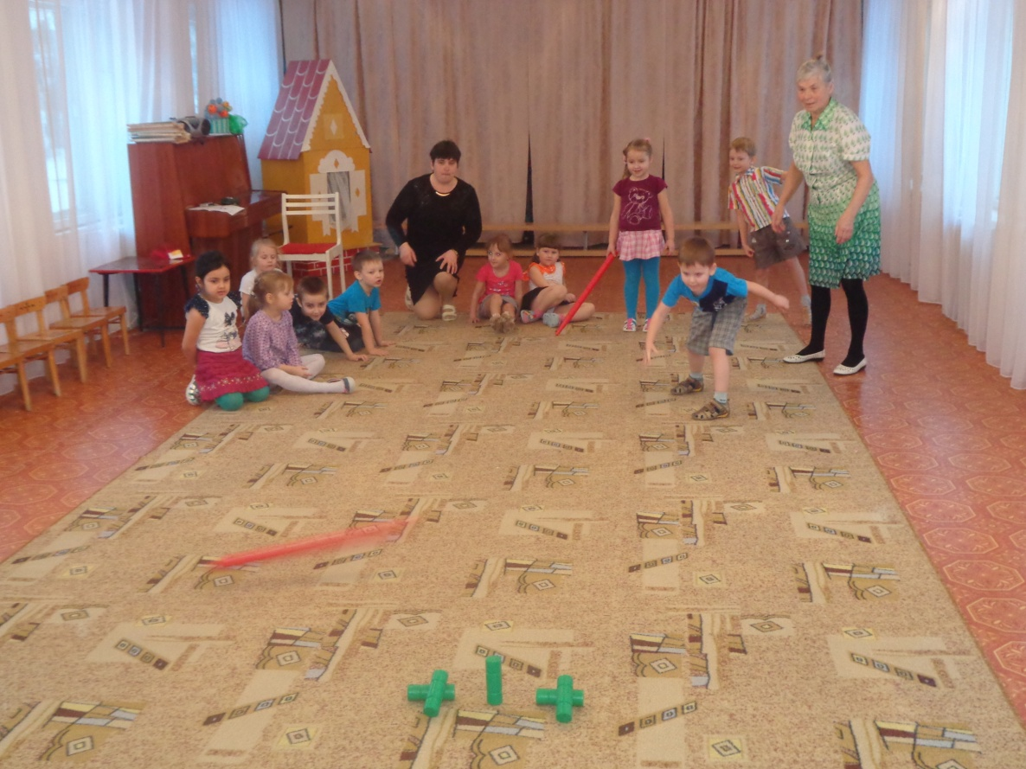
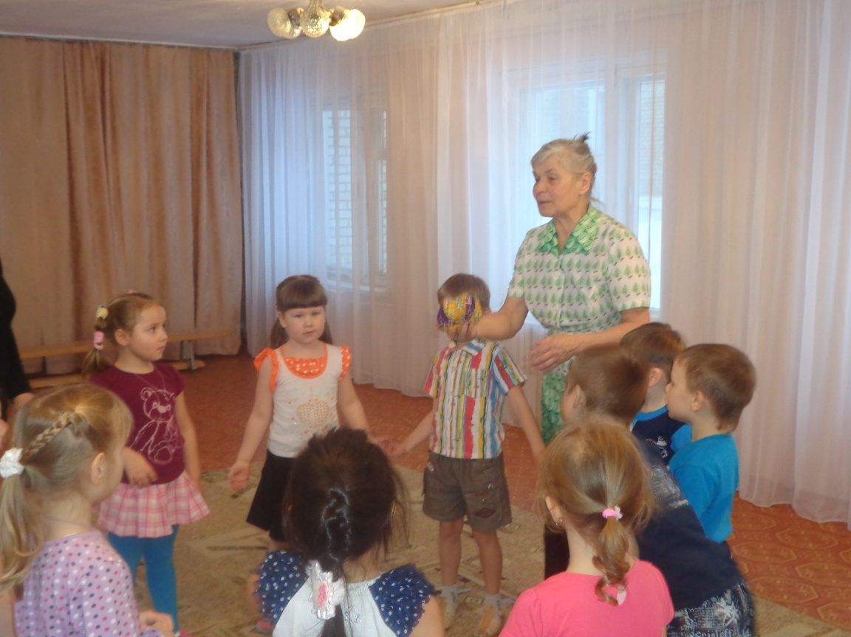
Народные игры являются неотъемлемой частью духовно- нравственного воспитания дошкольников. В них отражается образ жизни людей, их труд, быт, национальные устои.
Знакомимся с играми детства бабушек

Slide 18
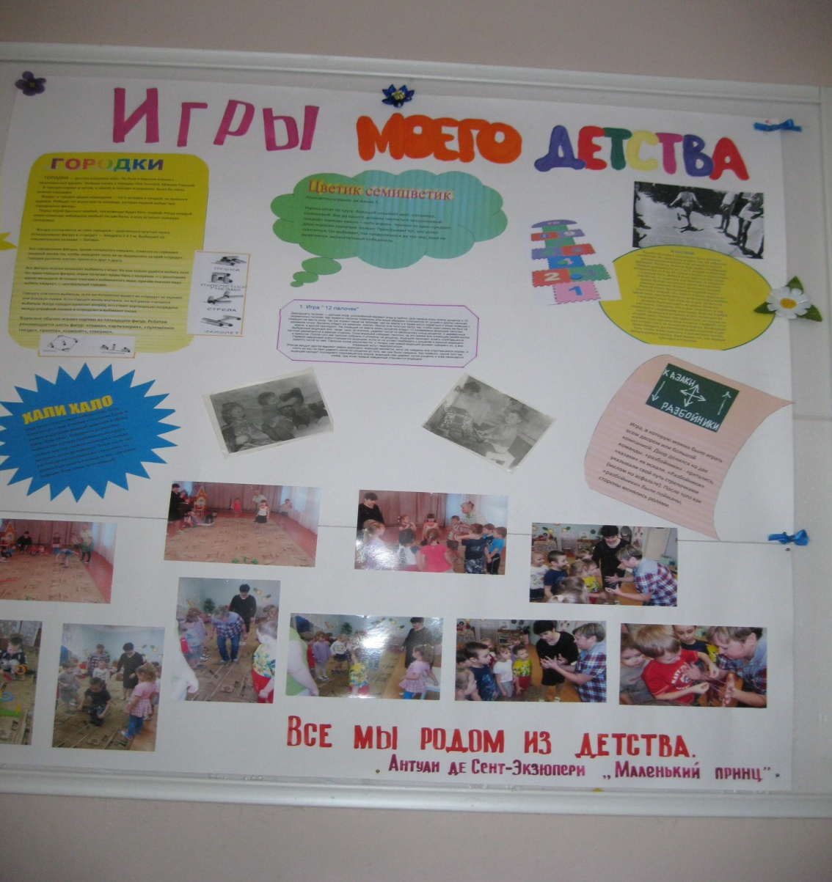
Собираем игры, фотографии детства родителей для совместного оформления газеты

Slide 19
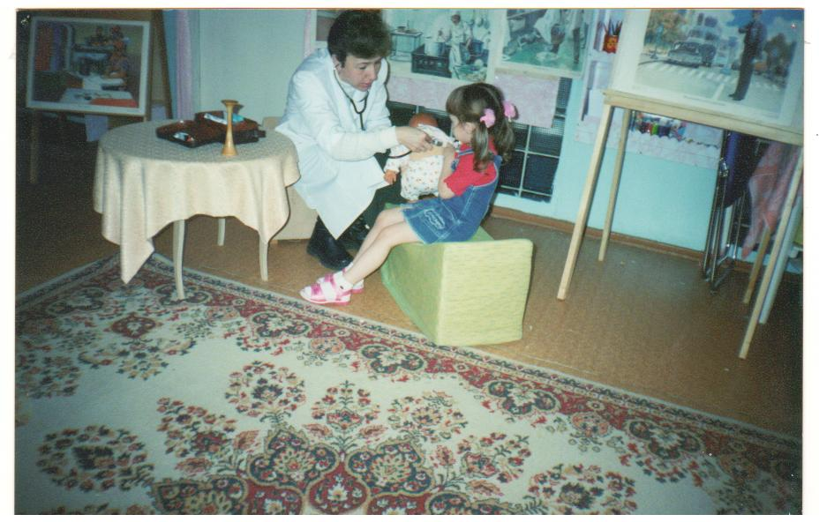
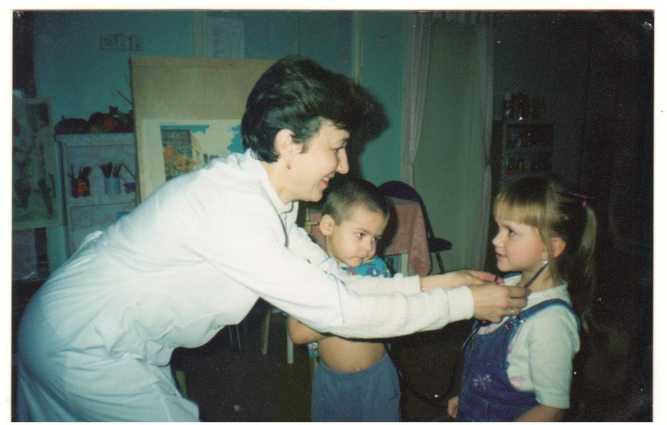
Основные направления и ценностные основы духовно-нравственного развития:
воспитание уважительного отношения к труду.
Занятие «Знакомство с профессией врача»
Мама - врач оказывает помощь
Взрослый показывает собственным примером положительное отношение к работе, к окружающим людям, к детям.

Slide 20
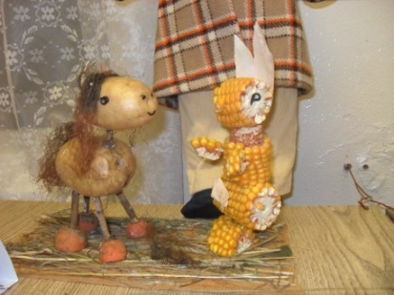










Вернисаж совместного творчества родителей и детей
«Что нам осень принесла»

Slide 21

В духовно- нравственном воспитании огромное значение имеет пример взрослых, особенно близких людей.
«Ребёнок учится тому,
Что видит у себя в дому,
Родители пример ему».

Slide 22




Педагогическая культура родителей –
один из самых действенных факторов духовно-нравственного
развития, воспитания и социализации детей дошкольного возраста.
Буклеты для родителей о воспитании доброты, «Патриотическое воспитание».

Slide 23
Роль семьи в духовно-нравственном становлении растущей личности огромна и только совместная работа с родителями даёт ощутимые результаты.
Совместная деятельность способствует усвоению детьми системы базовых ценностей.
Участвуя в совместных детско-родительских занятиях, родители учатся конструктивному взаимодействию, имеют возможность посмотреть на своего ребенка со стороны, в незнакомой для них ситуации, видят модели взаимодействия в других семьях.
Количество заинтересованных родителей, участвующих в совместных мероприятиях возрастает .
Духовно-нравственное воспитание процесс долговременный, предполагающий внутреннее изменение каждого участника, который может найти отражение не здесь и не сейчас, в дошкольном детстве, а гораздо позднее, что затрудняет оценку эффективности проводимой деятельности, но не уменьшает значимости этой работы.

Slide 24

Автор:
Ткачева Ирина Евгеньевна – воспитатель МБДОУ детский сад № 2 «Вишенка»

